Slide 1
僱主補償契約責任保險
僱主補償“相關”ED&GD保險商品
1.僱主補償契約責任保險(商品代碼ED)：執行職務期間
2.團體傷害保險(商品代碼GD)：非執行職務期間
2017/9/12
1

Slide 2
僱主購買保險的原因
員工福利
轉嫁風險
勞/健保、團保
員工職災
1.民法賠償責任
2.勞基法補償責任
2

Slide 3
何謂僱主補償契約責任保險 (ED)
*被保險人：
因承保之意外事故發生，依法應負補償責任而受補償請求，且載於保險契約者(僱主)。
僱主補償契約責任保險
*意外事故：
非由疾病引起之外來突發事故。
受僱人遭受意外事故
死亡、殘廢、傷害
僱主依「意外事故補償規則」應負補償責任
保險期間
執行職務期間
***可擴大承保非執行職務期間死亡補償附加條款***
被保險人因其受僱人於非執行職務期間，遭受意外事故而致死亡者，依「意外事故補償規則」應負死亡補償之責而受補償請求時，依保險契約之約定負補償之責。
3

Slide 4
僱主補償契約責任保險(ED)承保範圍及項目
【承保範圍】
被保險人(僱主)在保險期間內，因其受僱人(記名)於執行 職務期間遭受意外事故而致死亡、殘廢或傷害，依「意外事故
補償規則」應負補償責任，而受補償請求時，本公司依本保險
契約之約定負補償之責。
【包含承保項目】(實際個案報價時，可依需求調整下列項目)
死殘補償金
醫療費用補償金
住院日額補償金(最高90天)
重大燒燙傷補償金
加護病房補償金(日額)(最高45天)
住院慰問金補償金(住院須連續3日(含)以上)
燒燙傷病房補償金
4

Slide 5
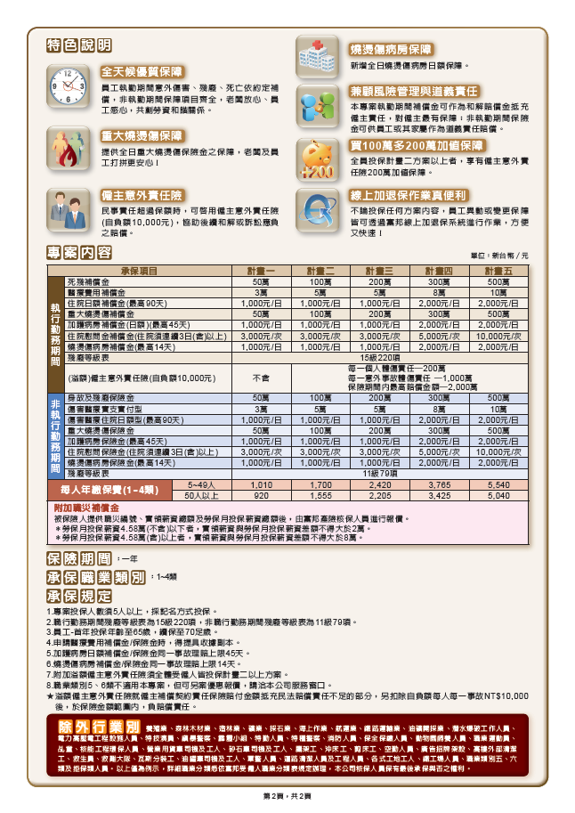
PLUS
為2016年11月新版
5

Slide 6
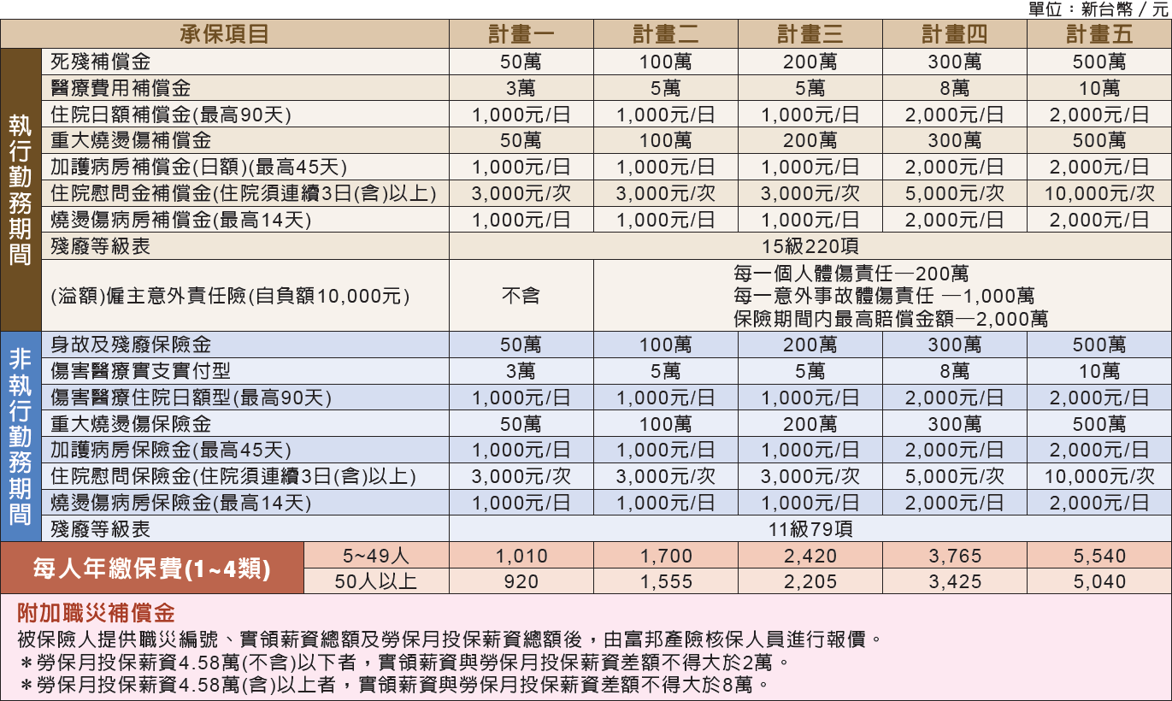
計劃別內容(ED+GD【好頭家PLUS】專案)
ED
★
EL
GD
【提醒】
GD殘等表
項目為
11級79項
※ED殘廢給付項目多達15級220項！
6

Slide 7
【好頭家PLUS】專案－注意事項
好頭家PLUS專案投保員工人數需5人以上，採記名方式投保。 (若員工人數僅1~4人，可投保謝老闆PLUS專案)
上列保費為職業類別1～4類之保費，且不含除外行業類別與5、6類。 (除外行業類別與5、6類需另外報價)
員工-首年投保年齡至65歲，續保至70足歲。
申請醫療費用補償金/保險金時，得提具收據副本。
★溢額僱主意外責任保險，就僱主補償契約責任保險賠付金額抵充民法賠償責任不足的部分，另扣除自負額每人每一事故NT$ 10,000後，於保險金額範圍內，負賠償責任。
7

Slide 8
【好頭家PLUS】專案特色
8

Slide 9
【好頭家PLUS】特色補充說明
1
提供24小時保障之商品組合
ED僱主補償契約責任保險(執行職務期間)＋
溢額EL僱主意外責任保險(執行職務)＋
GD團體傷害保險(非執行職務期間)
2
可協助和解；訴訟時支付民事訴訟費用
僱主可能有過失責任時，協助客戶與全部有求償權之員工或其家屬和解後，僱主就不會再被告(職災糾紛問題解決)；若仍有訴訟時，可在保障額度範圍內，支付民事訴訟費用。(此第2項之內容謝老闆PLUS亦適用)
有責任當賠償，無責任當補償
9

Slide 10
【好頭家PLUS】特色補充說明
3
兼顧風險管理(抵充僱主責任)與道義責任
ED保單被保險人為僱主，保險金可直接給付予僱主(需提供付款憑證)或僱主指定之第三人(員工或其家屬)，保險金可作為僱主之補償或賠償籌碼，員工福利作得漂亮，員工或其家屬更感激。
可用來抵充僱主責任，對僱主最有保障。
若僱主無民事上之過失責任時，保險金仍可保障補償責任或為員工福利之道義責任。
GD亦可作為員工福利(道義責任)。
註： (1) ED僱主補償契約責任保險(執行職務期間)，被保險人為僱主； 保險金直接給付予僱主時，僱主需提供付款憑證。
(2) GD團體傷害保險(非執行職務期間)，被保險人為員工(受僱人) 。
兼顧風險轉嫁與員工福利
10

Slide 11
項目多達15級220項
PLUS
為2016年11月新版
11

Slide 12
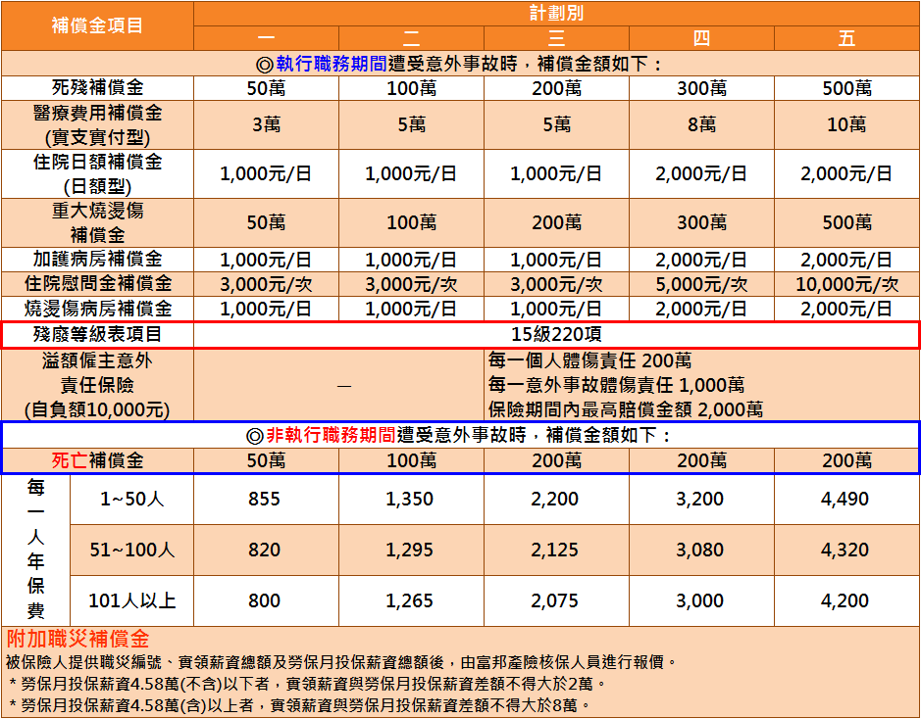
計畫別內容(ED【謝老闆PLUS】專案)
ED
EL
ED
12

Slide 13
【謝老闆PLUS】專案－注意事項
採記名方式投保。(無人數投保限制，員工人數1~4人，或5人以上皆可投保謝老闆PLUS專案)
上列保費為職業類別1～4類之保費，且不含除外行業類別與5、6類。 (除外行業類別與5、6類需另外報價)
員工-首年投保年齡至65歲，續保至70足歲。
申請醫療費用補償金/保險金時，得提具收據副本。
★溢額僱主意外責任保險，就僱主補償契約責任保險賠付金額抵充民法賠償責任不足的部分，另扣除自負額每人每一事故NT$ 10,000後，於保險金額範圍內，負賠償責任。
13

Slide 14
主要不同處
非執行職務期間
之保障
溢額
僱主意外責任保險
被保險人
員工人數
單一保單
需全員投保
計劃二(含)以上
(死殘補償金
100萬以上)
ED
EL
GD
：僱主
：僱主
：列名員工
需5人(含)
以上
非執行職務期間
為團體傷害保險
好頭家PLUS員工名冊：員工需親簽
非執行職務期間
為僱主補償契約
責任保險
附加
非執行職務期間
死亡補償附加條款
單一保單
需全員投保
計劃三(含)以上
(死殘補償金
200萬以上)
無人數限制
1~4人或
5人(含)以上
皆可投保
ED
EL
：僱主
：僱主
14

Slide 15
其他商品優勢
1
ED承保項目與團險相同，並採定額給付
員工於執行職務期間，因遭受意外事故致其身體遭受傷害，或因而致成殘廢、死亡時，依照「意外事故補償規則」予以補償。
2
ED殘廢等級項目多達15級220項
好頭家PLUS與謝老闆PLUS專案ED僱主補償契約責任保險殘廢等級項目多達15級220項。
15

Slide 16
線上加退保作業系統
網址：http://ec.518fb.com 登入EC平台網站
登入時需要輸入公司別、帳號、密碼。(續保件不變)
新客戶出單時，系統會自動產生一組公司別、帳號、密碼，提供予本公司對應窗口(案件管理人)，再由該窗口，於EC平台開設帳號密碼給客戶，可供客戶自行於線上進行人員加退保作業。
本公司窗口亦可另外開設帳號予人壽業務員(查詢功能)。
16

Slide 17
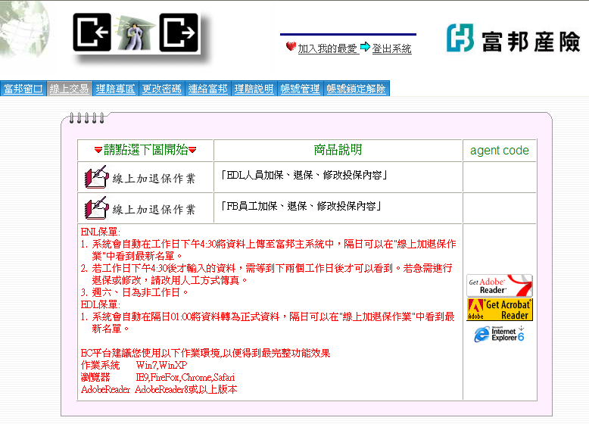
登入後畫面
點選進入
加退保畫面
17

Slide 18
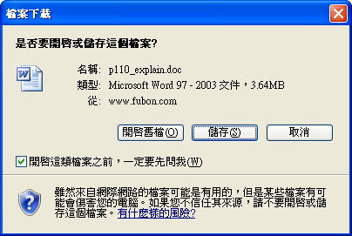
加退保作業 & 操作手冊下載
虛線紅框處，皆可點選
點選
可開啟或下載
操作手冊
18

Slide 19
感謝聆聽 Thank You
~Q & A~
問題與討論
19

